Slide 1
Álgebra Relacional
Álgebra desenvolvida para descrever operações sobre uma base de dados relacional
Os operadores da álgebra relacional recebem uma ou mais relações de entrada e geram uma nova relação de saída
Compreendendo álgebra relacional é mais fácil apreender SQL

Slide 2
Operações Fundamentais
Operações Unárias
Projeção e Seleção
Operações de Conjuntos
União, Intersecção e Diferença
Produto cartesiano
Operações binárias
Junção e divisão
Outras operações
renomeação

Slide 3
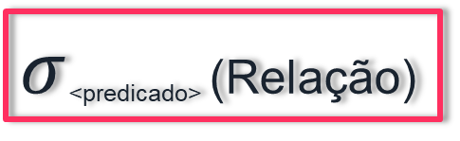
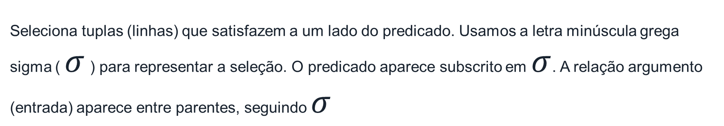
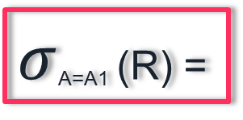
Seleção
Seleciona tuplas (linhas) que satisfazem a um lado do predicado. Usamos a letra minúscula grega sigma ( $σ$ ) para representar a seleção. O predicado aparece subscrito em $σ$. A relação argumento (entrada) aparece entre parentes, seguindo $σ$
$σ$_{<predicado>} (Relação)
A | B
A1 | B1
A2 | B2
A1 | B3
A4 | B4
A | B
A1 | B1
A1 | B3
$σ$_{A=A1} (R) =
R=

Slide 4

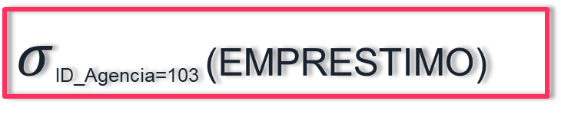
Seleção
EMPRESTIMO (ID_EMRPRESTIMO, ID_Agencia, ID_Cliente, quantia)
ID_Agencia REFERENCIA AGENCIA
ID_Cliente, REFERENCIA CLIENTE
Tabela Empréstimo
Selecionar as tuplas da relação empréstimo em que o código da agência é 103.
$σ$_{ID_Agencia=103} (EMPRESTIMO)
Encontrar as tuplas em que a quantia emprestada seja maior que 500
$σ$_{quantia > 500} (EMPRESTIMO)
Pode-se usar o seguintes operadores: = , ≠ , <, ≤ , >, ≥ e os conectivos E (^) e OU (v)

Slide 5
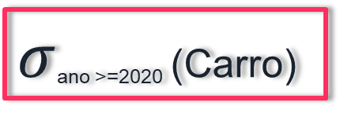
Seleção
Placa | Marca | Modelo | Ano
IFG2233 | Fiat | Mobi | 2019
IHS2145 | GM | Onix | 2018
IPP8574 | WV | Gol | 2019
IYZ9651 | Ford | Ka | 2020
IAA3311 | Renault | Kiwd | 2019
IIA8796 | Chery | QQ | 2017
IBD4652 | Chery | QQ | 2017
Placa | Marca | Modelo | Ano
IYZ9651 | Ford | Ka | 2020
$σ$_{ano >=2020} (Carro)

Slide 6

Seleção
nomeCientifico
periodoIncubacao
nomePopular
VIRUS
VIRUS(nomeCientifico, nomePouplar, periodoIncubacao)
Liste todos os vírus com período de incubação maior que 5 dias
$σ$_{incubacao >5} (Virus)

Slide 7
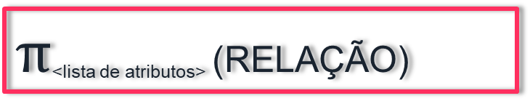
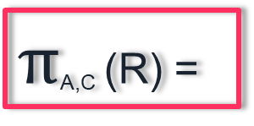
PROJEÇÃO
A operação de projeção é uma operação unária que retorna sua relação argumento com certas colunas deixadas de fora. A projeção é representada pela letra grega pi $π$
$π$_{<lista de atributos>} (RELAÇÃO)
A | B
A1 | B1
A2 | B2
A3 | B3
A4 | B4
C
C1
C2
C3
C4
Seleção
Projeção
União
Intersecção
Diferença
Produto Cartesiano
Junção
Divisão
Renomeação
$π$_{A,C} (R) =
A | C
A1 | C1
A2 | C2
A3 | C3
A4 | C4
R=

Slide 8
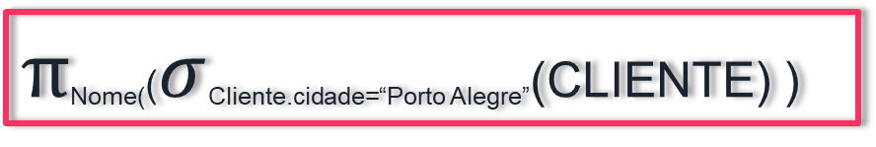
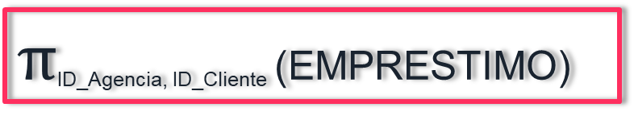
PROJEÇÃO
EMPRESTIMO (ID_EMRPRESTIMO, ID_Agencia, ID_Cliente, quantia)
ID_Agencia REFERENCIA AGENCIA
ID_Cliente, REFERENCIA CLIENTE
Tabela Empréstimo
Suponha que desejamos uma relação mostrando os clientes e as agências nas quais eles tomaram empréstimos, mas não nos importamos com a quantia e o numero do empréstimo
$π$_{ID_Agencia, ID_Cliente} (EMPRESTIMO)
Encontre o nome dos clientes que moram em “Porto Alegre”. Devemos fazer uma seleção de todos os clientes que moram em Porto Alegre e em seguida projetar o nomes desses clientes.
$π$_{Nome(}($σ$_{Cliente.cidade=“Porto Alegre”}(CLIENTE) )

Slide 9
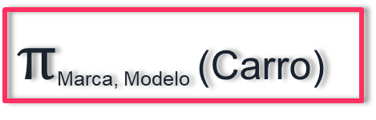
PROJEÇÃO
Placa | Marca | Modelo | Ano
IFG2233 | Fiat | Mobi | 2019
IHS2145 | GM | Onix | 2018
IPP8574 | WV | Gol | 2019
IYZ9651 | Ford | Ka | 2020
IAA3311 | Renault | Kiwd | 2019
IIA8796 | Chery | QQ | 2017
IBD4652 | Chery | QQ | 2017
Marca | Modelo
Fiat | Mobi
GM | Onix
WV | Gol
Ford | Ka
Renault | Kiwd
Chery | QQ
Chery | QQ
$π$_{Marca, Modelo} (Carro)
No Modelo Relacional não existem tuplas repetidas
Closure Property: Cada operação recebe relações e retorna uma relação.
Em matemática, um conjunto é fechado em relação a uma dada operação quando o resultado dessa operação em elementos desse conjunto é ainda um elemento desse conjunto.

Slide 10
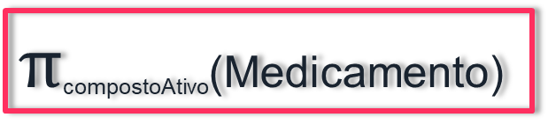
PROJEÇÃO - Questão
NomeVenda
CompostoAtivo
MEDICAMENTO
MEDICAMENTO (nomeVenda, CompostoAtivo)
Liste todos os componentes ativos disponíveis
$π$_{compostoAtivo}(Medicamento)

Slide 11
Composição de Operações
Exemplo:
operação_2(operação_1(RELAÇÃO_A) )
Sequencia de dentro para fora:
operação_1(RELAÇÃO_A) ➔ RELAÇÃO_B
operação_2(RELAÇÃO_B) ➔ RELAÇÂO_C

Slide 12
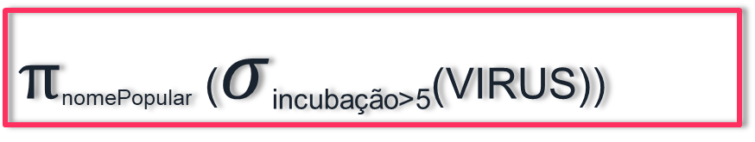
Composição de Operações
nomeCientifico
periodoIncubacao
nomePopular
VIRUS
VIRUS(nomeCientifico, nomePouplar, periodoIncubacao)
Liste o nome popular de todos os vírus com período de incubação maior que 5 dias
$π$_{nomePopular} ($σ$_{incubação>5}(VIRUS))

Slide 13
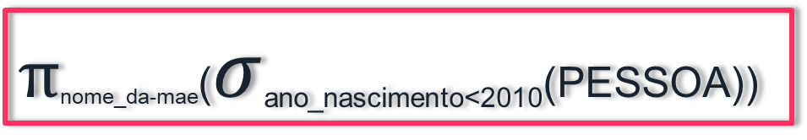

Composição de Operações
Dadas as seguintes tabelas:
PESSOA (nome, nome_da_mae, ano_nascimento, nome_cidade_natal)
Cidade(nome_cidade, sigla_estado)
Componha as expressões em álgebra relacional para:
Nome de todas as mães
Nomes de todas as mães com filhos maiores de 10 anos
$π$_{nome_da_mae}(PESSOA)
$π$_{nome_da-mae}($σ$_{ano_nascimento<2010}(PESSOA))

Slide 14
União
Placa | Marca | Modelo | Ano
IFG2233 | Fiat | Mobi | 2019
IHS2145 | GM | Onix | 2018
IPP8574 | WV | Gol | 2019
IYZ9651 | Ford | Ka | 2020
Placa | Marca | Modelo | Ano
IPP8574 | WV | Gol | 2019
IYZ9651 | Ford | Ka | 2020
IAA3311 | Renault | Kiwd | 2019
IIA8796 | Chery | QQ | 2017
U
Placa | Marca | Modelo | Ano
IFG2233 | Fiat | Mobi | 2019
IHS2145 | GM | Onix | 2018
IPP8574 | WV | Gol | 2019
IYZ9651 | Ford | Ka | 2020
IPP8574 | WV | Gol | 2019
IYZ9651 | Ford | Ka | 2020
IAA3311 | Renault | Kiwd | 2019
IIA8796 | Chery | QQ | 2017
Placa | Marca | Modelo | Ano
IFG2233 | Fiat | Mobi | 2019
IHS2145 | GM | Onix | 2018
IPP8574 | WV | Gol | 2019
IYZ9651 | Ford | Ka | 2020
IAA3311 | Renault | Kiwd | 2019
IIA8796 | Chery | QQ | 2017

Slide 15
Interseção
Placa | Marca | Modelo | Ano
IFG2233 | Fiat | Mobi | 2019
IHS2145 | GM | Onix | 2018
IPP8574 | WV | Gol | 2019
IYZ9651 | Ford | Ka | 2020
Placa | Marca | Modelo | Ano
IPP8574 | WV | Gol | 2019
IYZ9651 | Ford | Ka | 2020
IAA3311 | Renault | Kiwd | 2019
IIA8796 | Chery | QQ | 2017
∩
Placa | Marca | Modelo | Ano
IPP8574 | WV | Gol | 2019
IYZ9651 | Ford | Ka | 2020

Slide 16
Diferença
Aparece na primeira e não aparece na segunda
Placa | Marca | Modelo | Ano
IFG2233 | Fiat | Mobi | 2019
IHS2145 | GM | Onix | 2018
IPP8574 | WV | Gol | 2019
IYZ9651 | Ford | Ka | 2020
Placa | Marca | Modelo | Ano
IPP8574 | WV | Gol | 2019
IYZ9651 | Ford | Ka | 2020
IAA3311 | Renault | Kiwd | 2019
IIA8796 | Chery | QQ | 2017
-
Placa | Marca | Modelo | Ano
IFG2233 | Fiat | Mobi | 2019
IHS2145 | GM | Onix | 2018

Slide 17
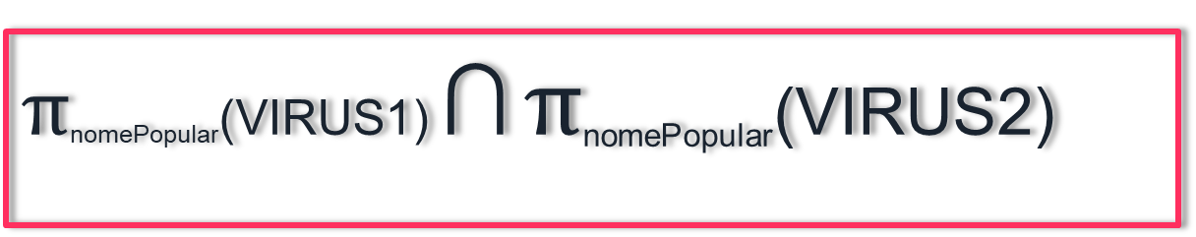
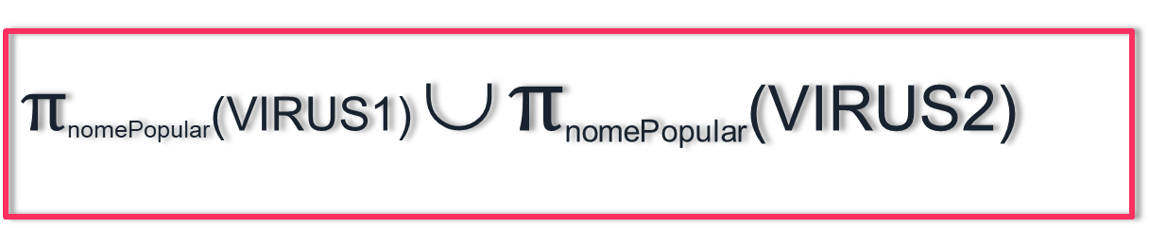
Exercícios
Dadas as duas relações:
VIRUS1(nomeCientifico, nomePouplar, periodoIncubacao)
VIRUS2(nomeCientifico, nomePouplar, periodoIncubacao)
Liste os nomes populares cadastrados
Liste somente os nomes populares que aparecem em ambas as relações
Liste o nome cientifico dos vírus que aparecem em apenas uma das relações
$π$_{nomePopular}(VIRUS1) ∪ $π$_{nomePopular}(VIRUS2)
$π$_{nomePopular}(VIRUS1) ∩ $π$_{nomePopular}(VIRUS2)

Slide 18

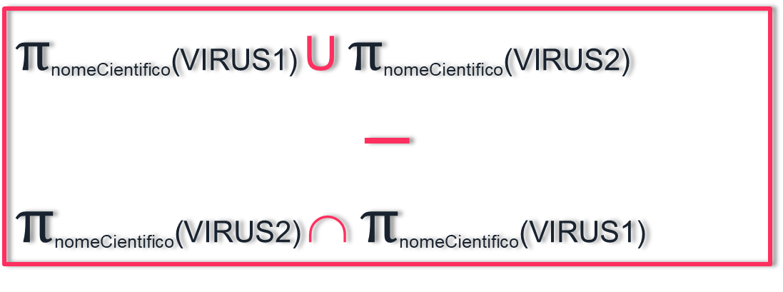
Exercícios
$π$_{nomeCientifico}(VIRUS1) - $π$_{nomeCientifico}(VIRUS2) U $π$_{nomeCientifico}(VIRUS2) - $π$_{nomeCientifico}(VIRUS1)
$π$_{nomeCientifico}(VIRUS1) U $π$_{nomeCientifico}(VIRUS2)
–
$π$_{nomeCientifico}(VIRUS2) ∩ $π$_{nomeCientifico}(VIRUS1)

Slide 19



Produto cartesiano
A operação produto cartesiano, representada por ( X ) é capaz de combinar informações a partir de diversas relações. Trata-se de uma operação binária. Essa operação nos mostra todos os atributos das relações envolvidas.
$(Relação1 X Relação2$ )
A | B | C | D
A1 | B1 | C1 | D1
A1 | B1 | C2 | D2
A2 | B2 | C1 | D1
A2 | B2 | C2 | D2
A3 | B3 | C1 | D1
A3 | B3 | C2 | D2
A4 | B4 | C1 | D1
A4 | B4 | C2 | D2
A | B
A1 | B1
A2 | B2
A3 | B3
A4 | B4
$$X$$
C | D
C1 | D1
C2 | D2
$$=$$
R=

Slide 20
Produto cartesiano
Placa | Marca | Modelo | Ano
IFG2233 | Fiat | Mobi | 2019
IHS2145 | GM | Onix | 2018
IPP8574 | WV | Gol | 2019
Id | Nome | cpf
1 | João | 12345
2 | Maria | 54321
X
Placa | Marca | Modelo | Ano | Id | Nome | CPF
IFG2233 | Fiat | Mobi | 2019 | 1 | João | 12345
IHS2145 | GM | Onix | 2018 | 1 | João | 12345
IPP8574 | WV | Gol | 2019 | 1 | João | 12345
IFG2233 | Fiat | Mobi | 2019 | 2 | Maria | 54321
IHS2145 | GM | Onix | 2018 | 2 | Maria | 54321
IPP8574 | WV | Gol | 2019 | 2 | Maria | 54321

Slide 21
Junção
Id | Nome | cpf
1532 | João | 12345
1755 | Maria | 54321
1780 | José | 12564
⨝
Cli_id | Placa | Data_pedido
1755 | ABC2222 | 02/02/2012
1982 | DEF5555 | 05/05/2015
Cliente ⨝ _{Cliente.id < uber.cli_id}UBER
Id | Nome | cpf
1532 | João | 12345
1532 | João | 12345
1755 | Maria | 54321
1755 | Maria | 54321
1780 | José | 12564
1780 | José | 12564
Cli_id | Placa | Data_pedido
1755 | ABC2222 | 02/02/2012
1982 | DEF5555 | 05/05/2015
1755 | ABC2222 | 02/02/2012
1982 | DEF5555 | 05/05/2015
1755 | ABC2222 | 02/02/2012
1982 | DEF5555 | 05/05/2015
JOIN faz um produto cartesiano e depois filtra as tuplas;
JOIN é um produto cartesiano seguido de uma seleção de tuplas

Slide 22

Exercício
nomeCientifico
periodoIncubacao
nomePopular
NomeVenda
CompostoAtivo
MEDICAMENTO
1
Trata
N
VIRUS
MEDICAMENTO (nomeVenda, CompostoAtivo)
VIRUS(nomeCientifico, nomePouplar, periodoIncubacao, nomeVenda_medicamento)
Para as relações acima, escreva uma sentença em álgebra que retorne o nome popular dos vírus tratados pelo medicamento de composto ativo X
$π$_{virus.nomePopular}($σ$_{compostoAtivo=x}(MEDICAMENTO)
⨝ _{nomeVenda=nomeVendaMedicamento}(VIRUS)

Slide 23
Equi-Junção
O nome dos campos é o mesmo dos dois lado, só coloca o nome do campo.
Cli_id | Nome | cpf
1532 | João | 12345
1755 | Maria | 54321
1780 | José | 12564
⨝
Cli_id | Placa | Data_pedido
1755 | ABC2222 | 02/02/2012
1982 | DEF5555 | 05/05/2015
UBER ⨝ _{cli_id} Cliente
Cli_Id | Nome | cpf
1532 | João | 12345
1532 | João | 12345
1755 | Maria | 54321
1755 | Maria | 54321
1780 | José | 12564
1780 | José | 12564
Cli_id | Placa | Data_pedido
1755 | ABC2222 | 02/02/2012
1982 | DEF5555 | 05/05/2015
1755 | ABC2222 | 02/02/2012
1982 | DEF5555 | 05/05/2015
1755 | ABC2222 | 02/02/2012
1982 | DEF5555 | 05/05/2015

Slide 24
Natural JOIN
Se tiver outro campo com nome igual, ele iguala também!
C1 * R1
Equivalente
C1⨝_{cli_id}R1

Slide 25
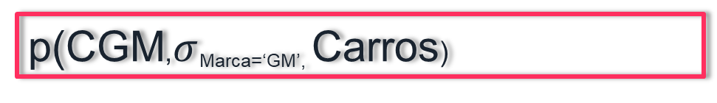
Renomeamento
Tabela carros
Placa | Marca | Modelo | Ano
IFG2233 | Fiat | Mobi | 2019
IHS2145 | GM | Onix | 2018
IPP8574 | WV | Gol | 2019
IDD2233 | GM | Corsa | 2001
Tabela CGM
Placa | Marca | Modelo | Ano
IHS2145 | GM | Onix | 2018
IDD2233 | GM | Corsa | 2001
p(CGM,$σ$_{Marca=‘GM’,} Carros)

Slide 26
Divisão
A operação de divisão é usada em consultas em que os atributos da relação final são os atributos da relação 1 que não existem na relação 2. As linhas da relação final contem as linhas de R1 que incluem todos os valores das colunas comuns a R2. Normalmente aplica-se consultas que incluem a frase ”para todos”.
Encontre clientes que tenham andado com uber da marca FORD.
Cli_id | Placa | Data_pedido
1532 | DAE6534 | 15/02/2019
1532 | DKL4586 | 17/02/2019
1644 | DKL7878 | 10/01/2019
1644 | JDM8776 | 18/08/2019
1780 | JJM3692 | 08/01/2019
1982 | DAE6534 | 15/01/2019
1982 | DKL4598 | 26/01/2019
1982 | DKL7878 | 01/02/2019
Placa | Marca | Modelo
DAE6534 | Ford | Fiesta
DKL4586 | Ford | Fiesta
÷

Slide 27
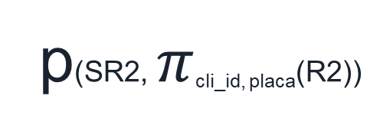
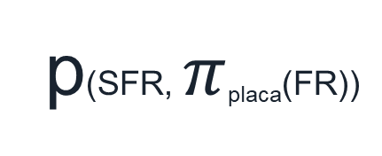
Cli_id | Placa | Data_pedido
1532 | DAE6534 | 15/02/2019
1532 | DKL4586 | 17/02/2019
1644 | DKL7878 | 10/01/2019
1644 | JDM8776 | 18/08/2019
1780 | JJM3692 | 08/01/2019
1982 | DAE6534 | 15/01/2019
1982 | DKL4598 | 26/01/2019
1982 | DKL7878 | 01/02/2019
Deve ser um Subconjunto da tabela 1
Tabela FR
÷
Placa | Marca | Modelo
DAE6534 | Ford | Fiesta
DKL4586 | Ford | Fiesta
p(SFR, $π$_{placa}(FR))
p(SR2, $π$_{cli_id, placa}(R2))

Slide 28
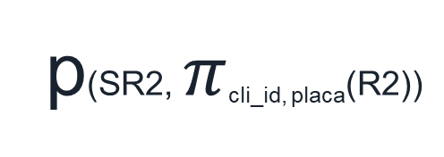
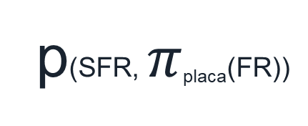
p(SR2, $π$_{cli_id, placa}(R2))
p(SFR, $π$_{placa}(FR))
Cli_id | Placa
1532 | DAE6534
1532 | DKL4586
1644 | DKL7878
1644 | JDM8776
1780 | JJM3692
1982 | DAE6534
1982 | DKL4598
1982 | DKL7878
Placa
DAE6534
DKL7878
Cliente 1532
Andou em todos
Carros da FORD?
Todos os carros da FORD

Slide 29
Operações básicas
Projeção σ
Seleção
Produto cartesiano
Diferença
união
Operações Adicionais ( não essenciais)
Intersecção
Junção
Divisão
Renomeamento
Ramakrishna, 2003

Slide 30
Exercício
Dadas as seguintes tabelas:
PESSOA (nome, nome_da_mae, ano_nascimento, nome_cidade_natal)
CIDADE (nome_cidade, sigla_estado)
Componha uma expressão em álgebra relacional para listar os nome de parentes que nasceram no mesmo estado que você e que é possível inferir a partir das relações.
Seleção
Projeção
União
Intersecção
Diferença
Produto Cartesiano
Junção
Divisão
Renomeação

Slide 31
Exercício
Dadas as seguintes tabelas:
PESSOA (nome, nome_da_mae, ano_nascimento, nome_cidade_natal)
CIDADE (nome_cidade, sigla_estado)
Descreva, sem se preocupar com o formalismo, como você construiria uma expressão que retorne seus primos por parte de mãe que podem ser inferidos a partir das relações.
Seleção
Projeção
União
Intersecção
Diferença
Produto Cartesiano
Junção
Divisão
Renomeação

